Slide 1
Конференция 2018 ЦРР – детский сад №12 «Светлячок» пгт. Ярославский Воспитатель: Пучкина Т. Ю.
Влияние игровых технологий на развитие интеллекта детей с нарушениями речи.

Slide 2
Логопедическая группа

Slide 3
..не могу сказать, но могу показать

Slide 4
Актуальность:
Отсутствие речи у дошкольников;
Недостаточный активный словарный запас воспитанников;
Несформированность грамматического строя речи.

Slide 5
Цель:
Формирование интеллектуального развития детей через сенсорные игры.

Slide 6
Задачи:
Создать условия для интенсивного развития речи детей через дидактические игры по экологическому воспитанию;
Расширять и активизировать словарный запас дошкольников;
Развивать диалогическую и монологическую речь воспитанников;
Учить детей работать коллективно;
Развивать координацию движений рук и пальцев, совершенствуя речевое развитие, внимание, память, мышление;

Slide 7
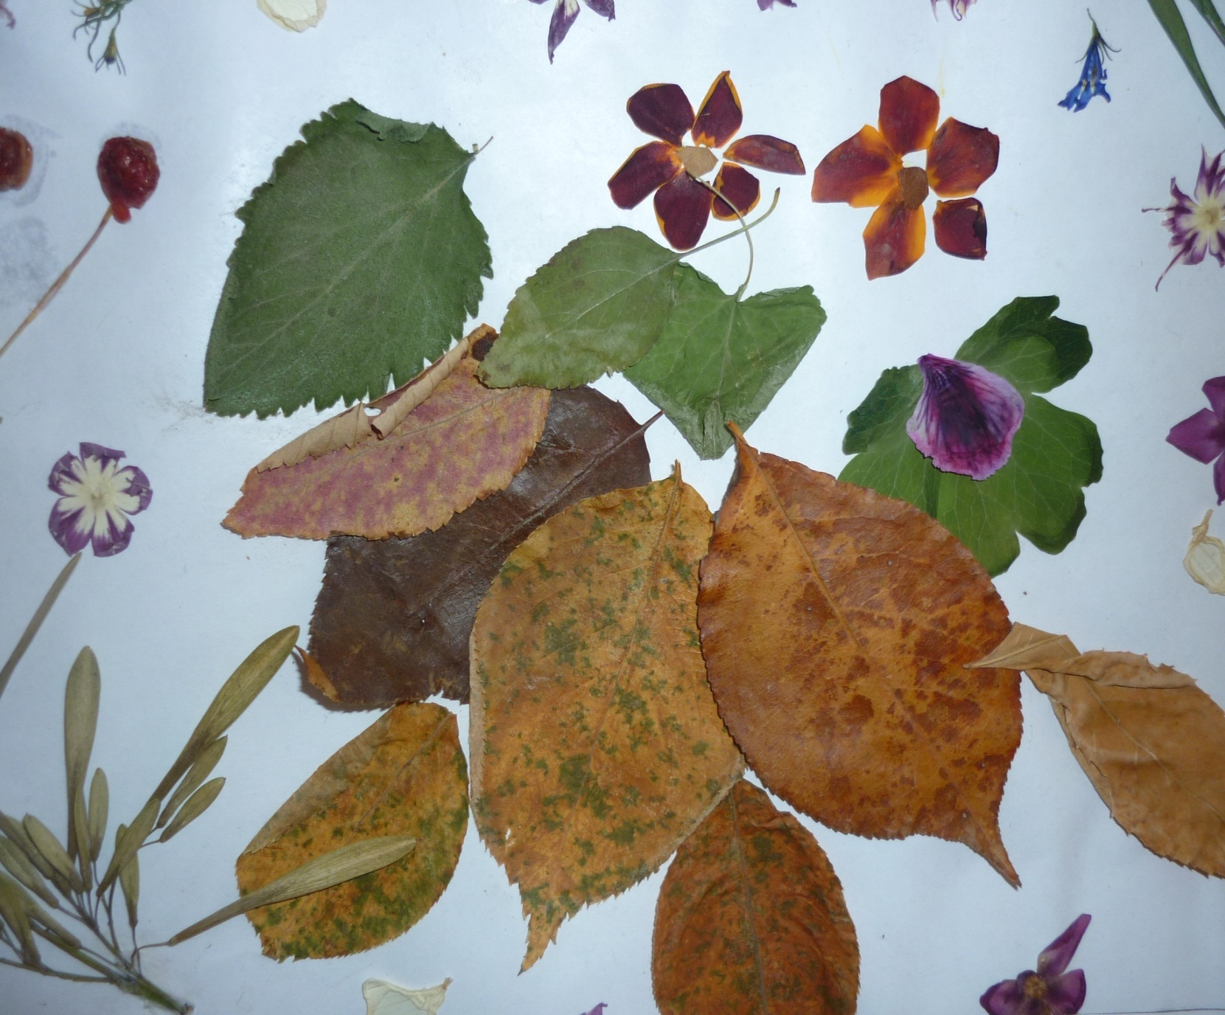
Занятия флористикой

Slide 8
Сбор осенних листьев во время прогулки

Slide 9
Посещение выставки «Осенний букет»

Slide 10
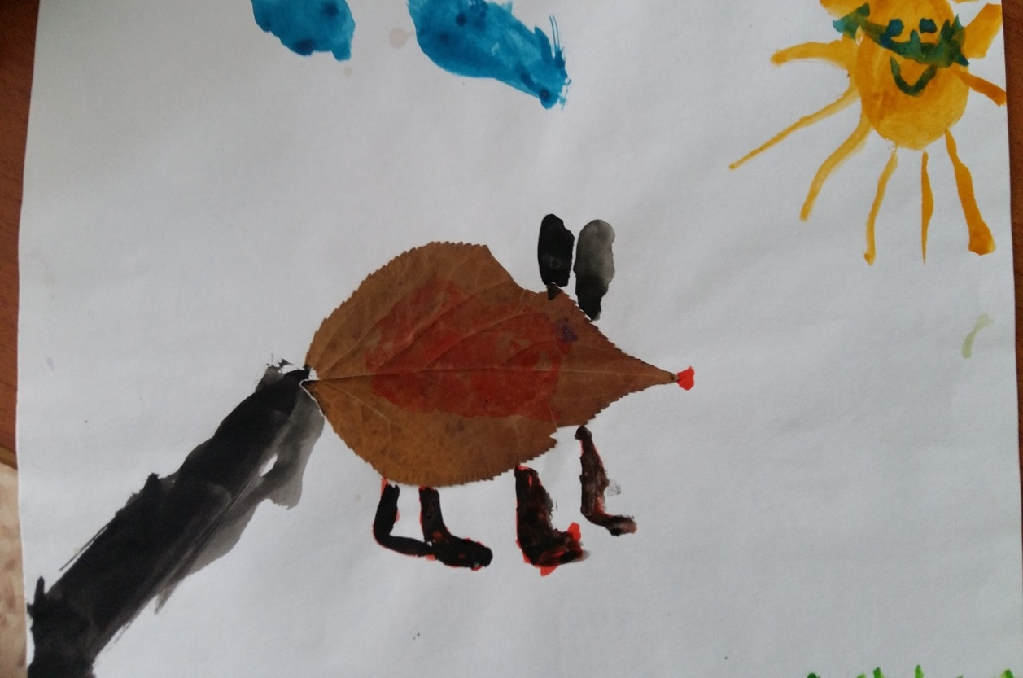
Рисование с использованием сухих листьев

Slide 11
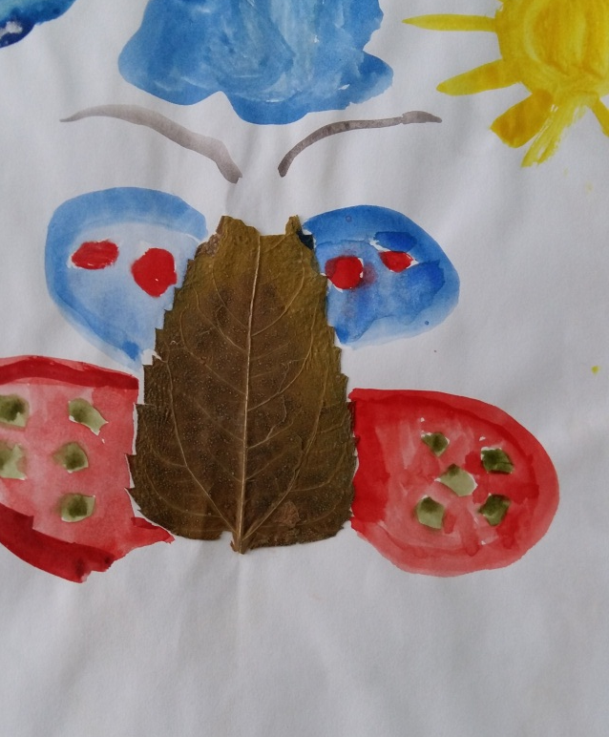
Игровое упражнение
«Осенний калейдоскоп»

Slide 12
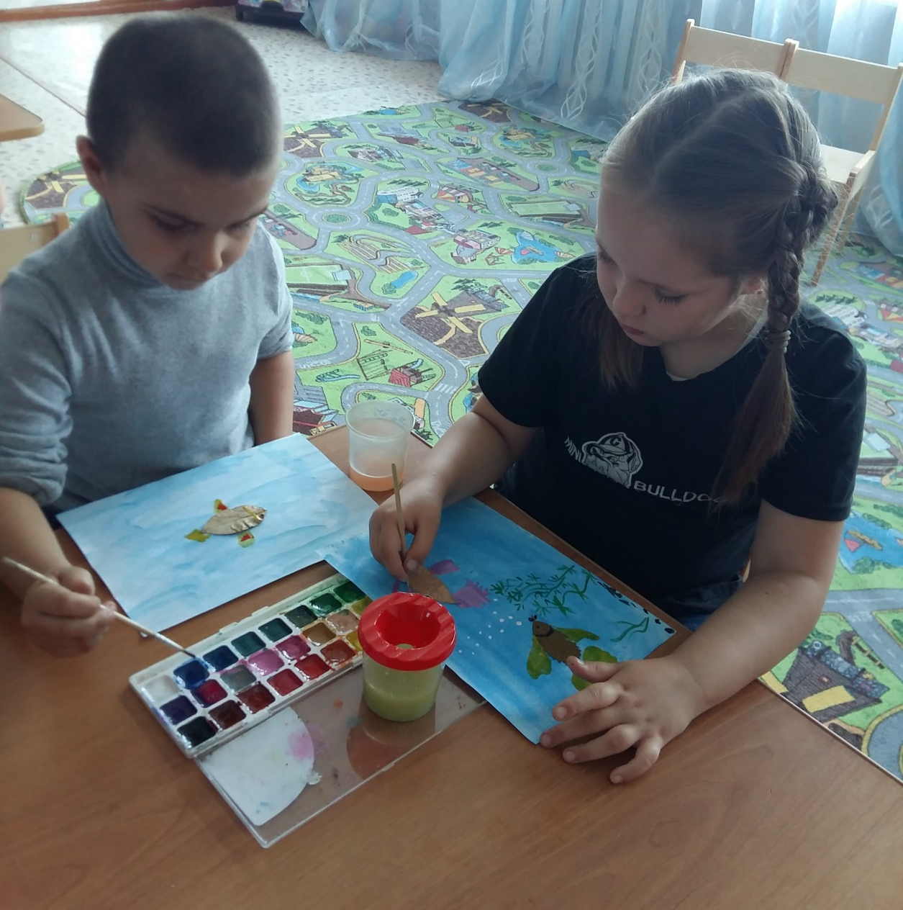
Рисование с использованием сухих листьев

Slide 13
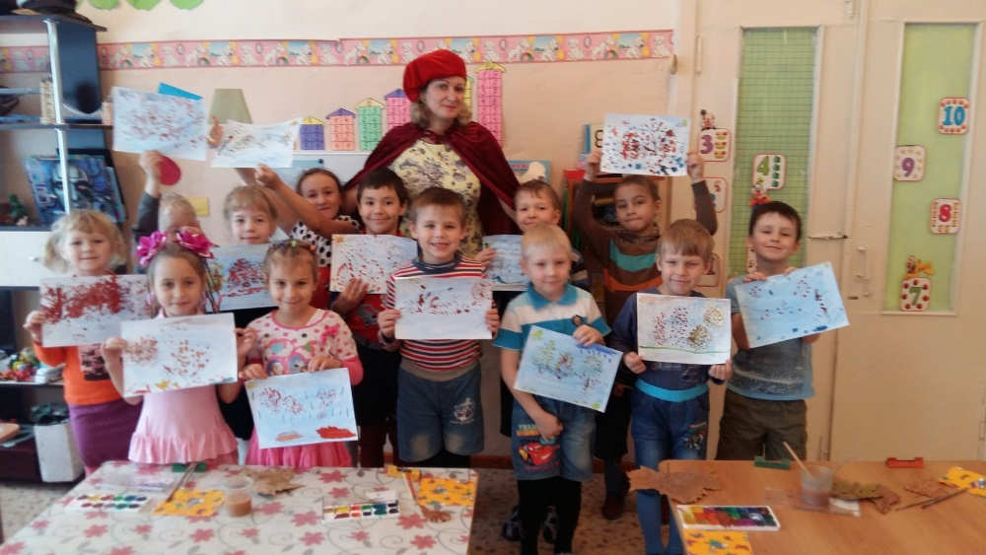
«В гостях у художника»
Печатание сухим листом

Slide 14
Рисование с сухим листом

Slide 15
Работы на конкурс готовы

Slide 16
Награды за участие в конкурсах

Slide 17
«Дерево осенью»

Slide 18
«Угадай, с какого дерева лист, плод, ветка?»

Slide 19
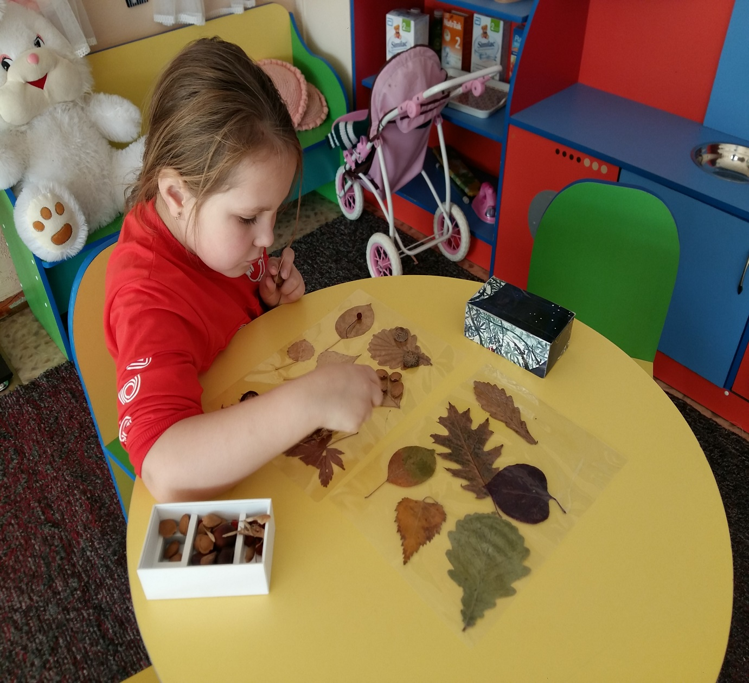
Дидактическая игра
«Подбери плод к листочку»

Slide 20
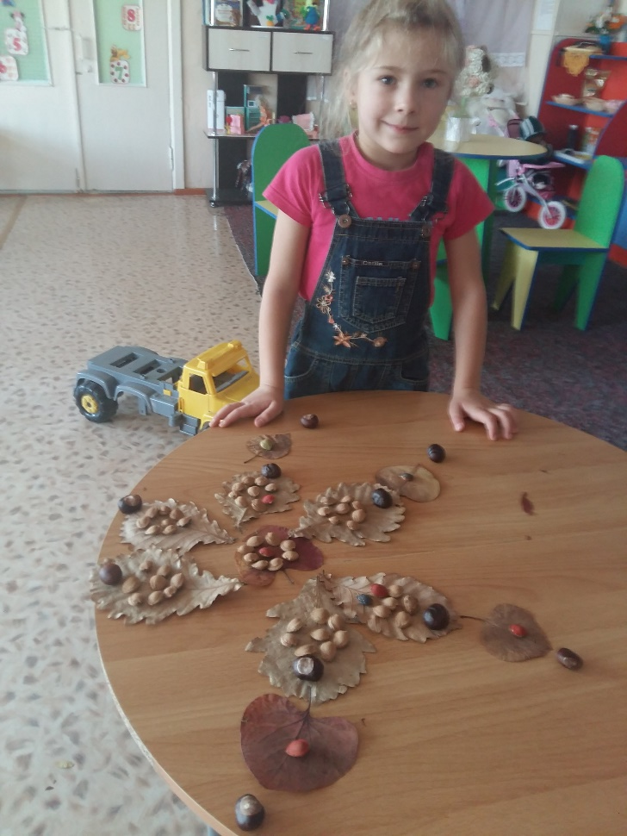
Выкладывание узоров «Осенний калейдоскоп»

Slide 21
Музыкальная пауза с использованием сухих листьев

Slide 22
«Лото запахов»

Slide 24
Сенсорная коробочка «Аромат леса»

Slide 25
Сенсорные коробочки

Slide 26
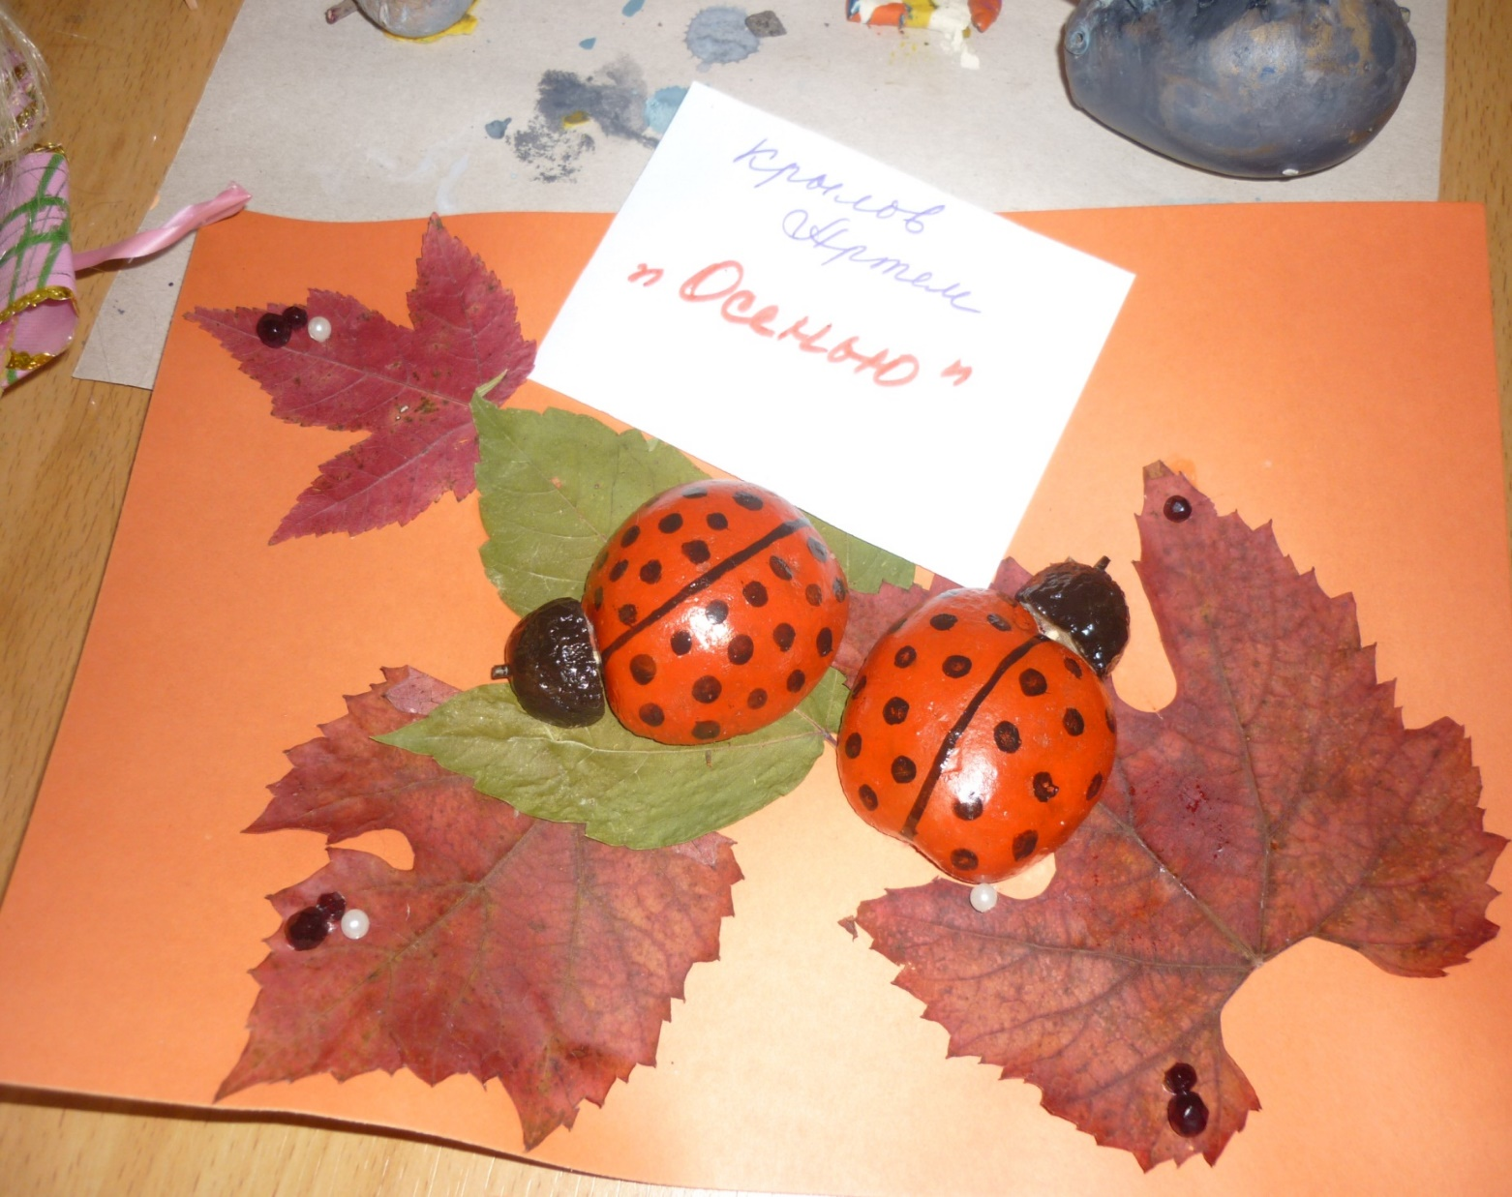
Лексическая тема «Осень»

Slide 27
Лексическая тема «Овощи»

Slide 28
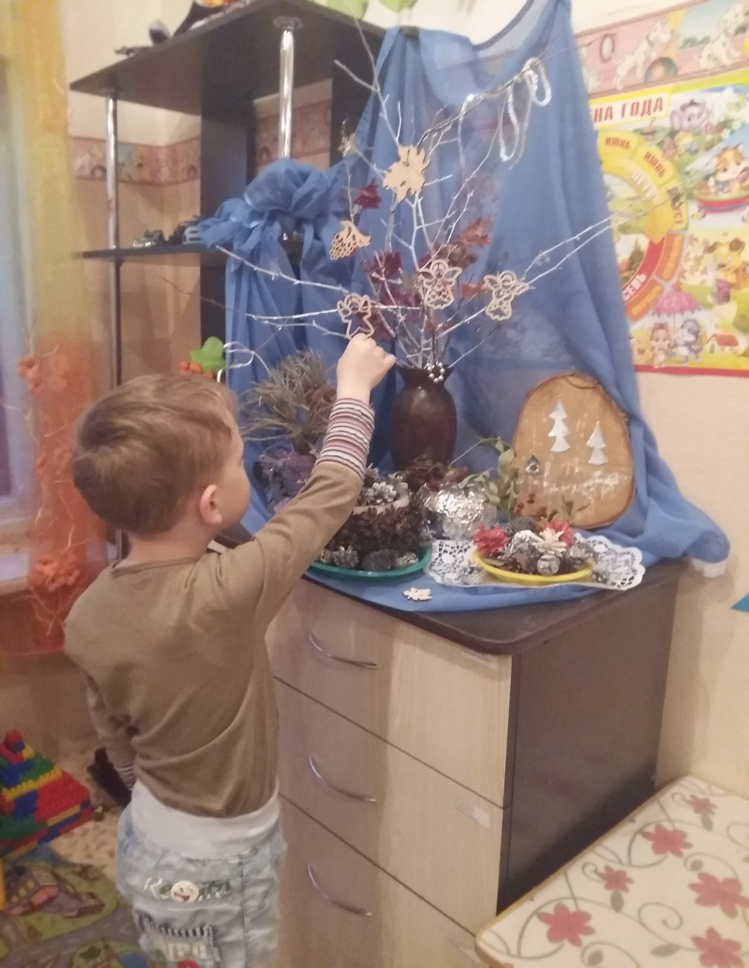
Сенсорные уголки: «Осень» «Зима»

Slide 29
Сенсорный столик к 23 февраля

Slide 30
космос

Slide 31
Животные Севера

Slide 32
Цветной рис

Slide 33
бабочка

Slide 34
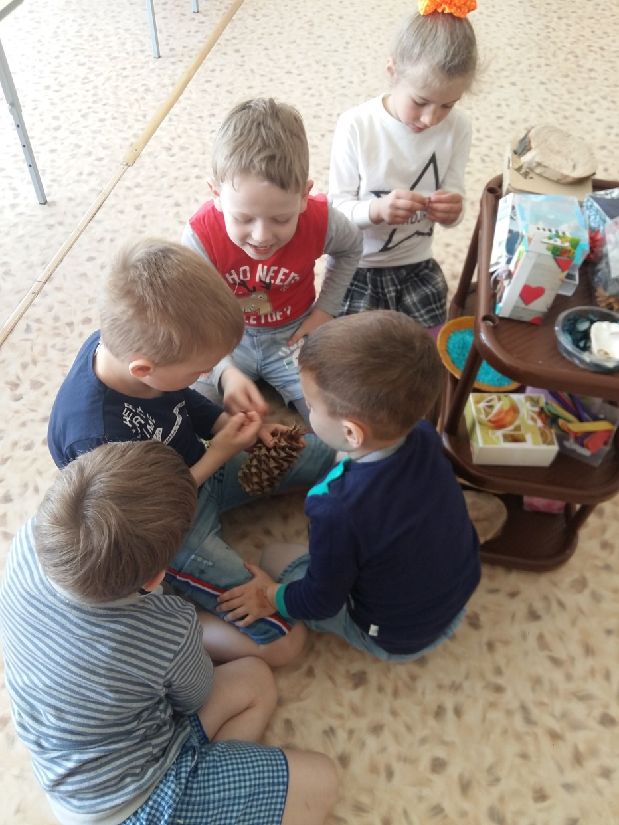
Полочка с сенсорными коробочками

Slide 36
Технология изготовления сенсорных коробочек, столиков и полочек
Благодарю Вас за внимание,
уважаемые коллеги!

